Slide 1

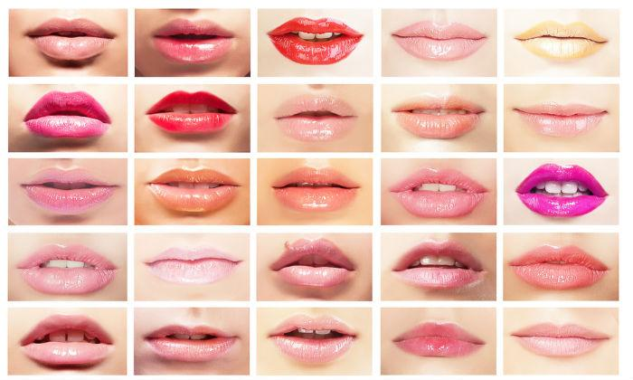
MENJADI GURU SEKOLAH MINGGU YANG MENJADI TELADAN
DALAM PERKATAAN

Slide 2
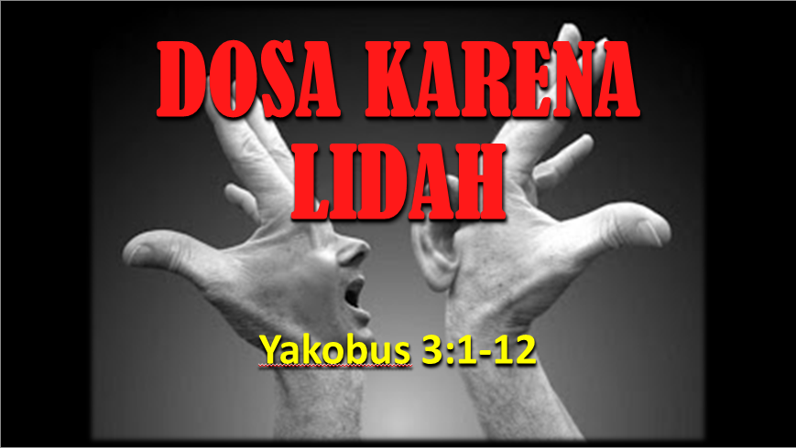
GURU

Slide 3
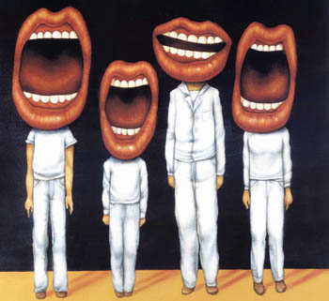
AMSAL 18: 21

Slide 4
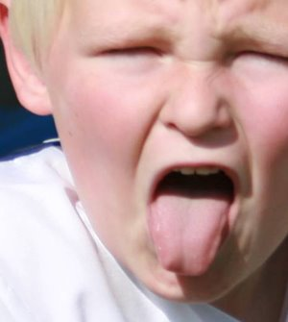
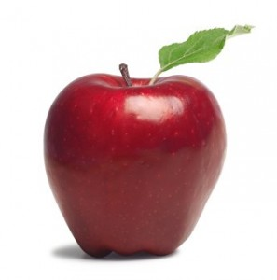
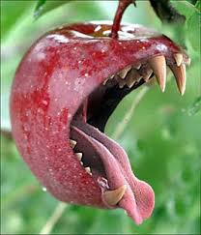
HIDUP ATAU MATI?
AMSAL 18:21
ADA DI LIDAH ANDA

Slide 5

DINAMIKA KELOMPOK

Slide 6
DURASI
PENJELASAN : 1 MENIT
BACA ARTIKEL : 3 MENIT
LATIHAN ADEGAN : 7 MENIT
PRESENTASI 2 ADEGAN : 2,5 MENIT PER KELOMPOK

Slide 7
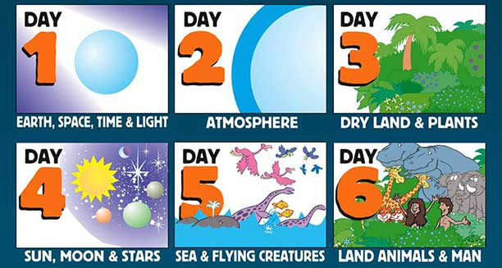
KELOMPOK 1 DAN KELOMPOK 5
ADA KUASA PENCIPTAAN DALAM PERKATAAN

Slide 8
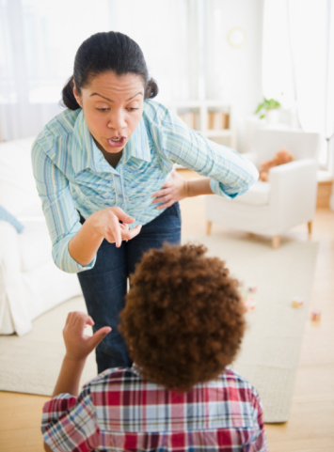
1. GAYA BAHASA MENGUTUKI ANAK
‘DASAR ANAK BODOH’

Slide 9
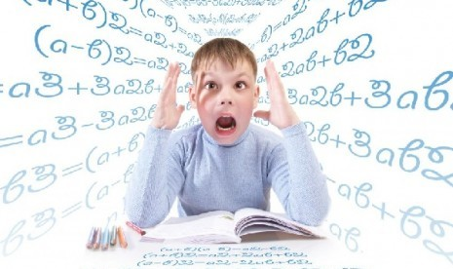
“KATA MAMA AKU BODOH
LALU BUAT APA AKU BELAJAR...??”

Slide 10
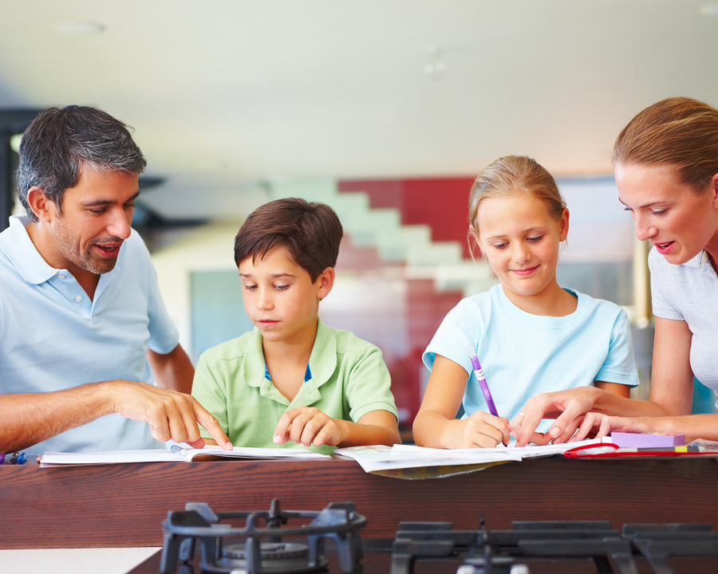
GANTI DENGAN
GAYA BAHASA MEMBERKATI ANAK
“KALAU KAMU MAU BERUSAHA
MAMA YAKIN, KAMU PASTI BISA!”

Slide 11
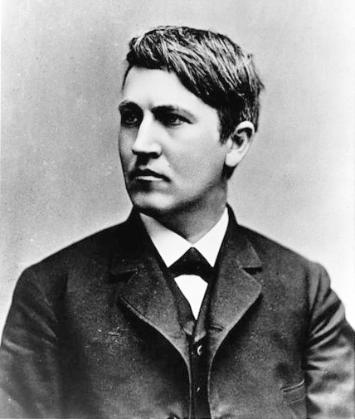
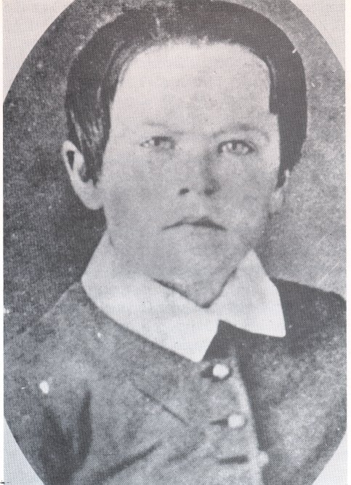
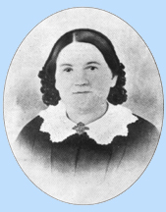
NANCY
THOMAS ALVA EDISON

Slide 12
“MAMA SAYA ADALAH
YANG MEMBUAT SAYA
SEPERTI SEKARANG INI...
KARNA DIA SELALU MEYAKINKAN SAYA UNTUK BERBUAT BENAR..DAN DIALAH YANG MEMBUAT SAYA MERASA SAYA MEMILIKI SESEORANG UNTUK HIDUP DAN
TIDAK SAYA MAU MENGECEWAKAN DIA.”

Slide 13
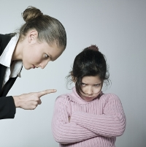
5. GAYA BAHASA ANCAMAN
“AWAS KAMU..!”

Slide 14

ANAK HANYA BISA BERKARYA
DIBAWAH TEKANAN TARGET/ PENGAWASAN, TEGURAN, AUDIT, DEADLINE

Slide 15

GANTI DENGAN
MEMBERI PENGERTIAN
PADA ANAK
HUBUNGAN SEBAB AKIBAT
‘MAKAN DULU
SUPAYA NANTI DI GEREJA
TIDAK LAPAR’

Slide 16

KELOMPOK 2
PERKATAAN YANG MEMOTIVASI

Slide 17

2. GAYA BAHASA MENGEJEK
SI
TEMBEM

Slide 18

GANTI
DENGAN
PIKIRAN
POSITIF
BURUK RUPA CERMIN DIBELAH

Slide 19
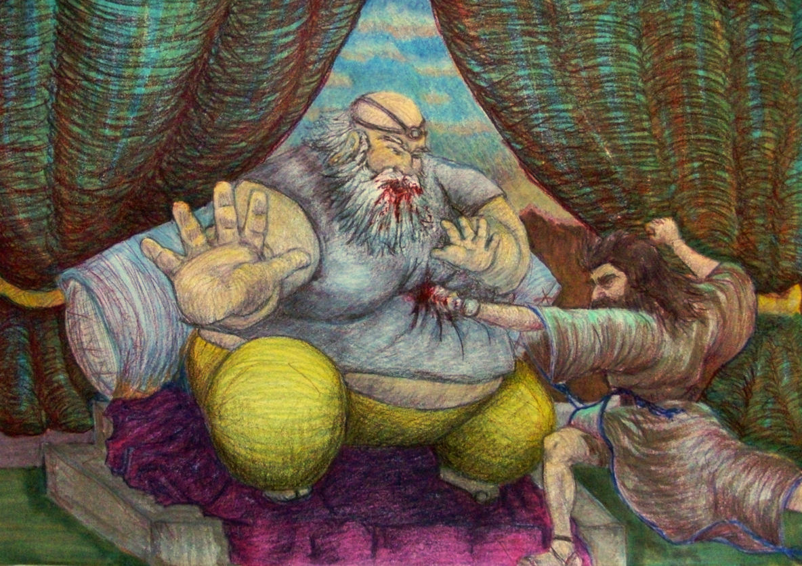
EHUD ; SI KIDAL

Slide 20
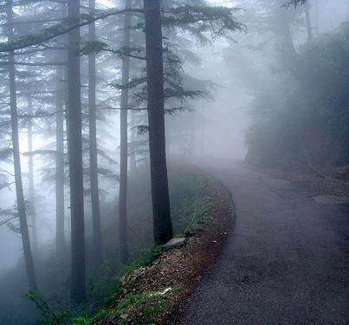
EKSTRIM LAINNYA
GAYA BAHASA MENYANJUNG
KELEBIHAN FISIK
SEHINGGA
SANGAT MEMANJAKAN ANAK KARNA KELEBIHAN FISIKNYA ITU
DAN ANAK TIDAK PERNAH DITEGUR
I RAJA 1; 5-6
AKIBATNYA:
ANAK MENJADI SOMBONG

Slide 21
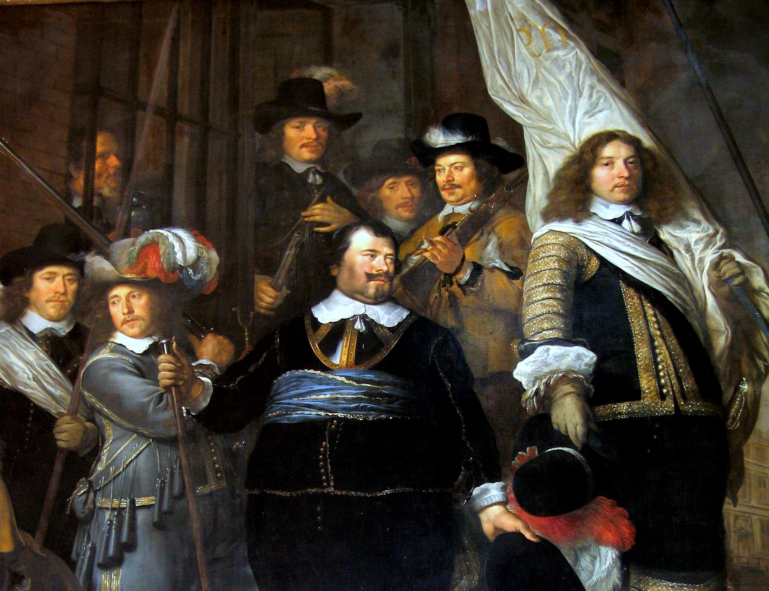
Ams 25:27 |  | Tidaklah baik makan banyak madu; ^{v} sebab itu biarlah jarang kata-kata pujianmu. ^{w}
AMSAL 25: 27
ADONIA YANG SOMBONG
AKIBAT TERLALU BANYAK DIPUJI
TIDAK PERNAH DITEGUR

Slide 22
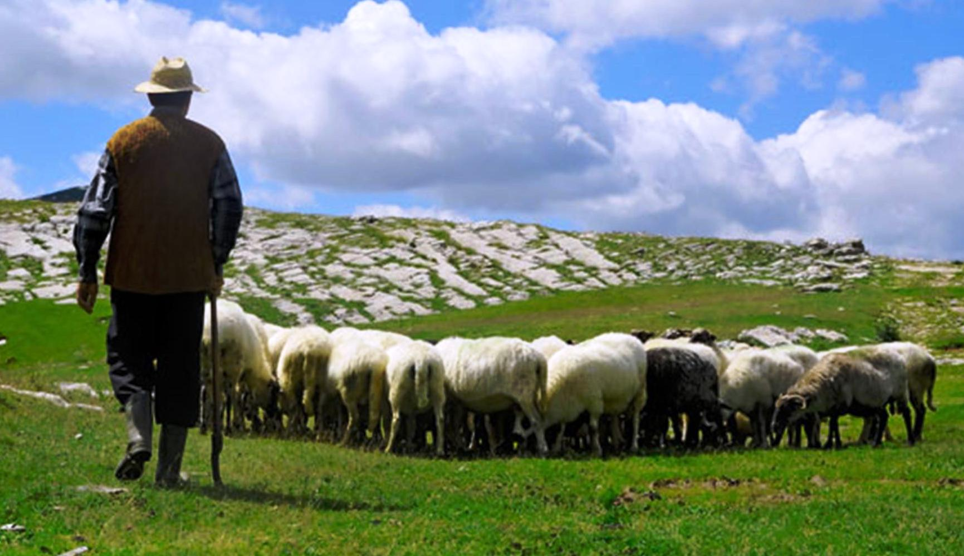
KELOMPOK
3, 7,8,9,10,12,13,15
PERKATAAN YANG MENGGEMBALAKAN BANYAK ORANG

Slide 23
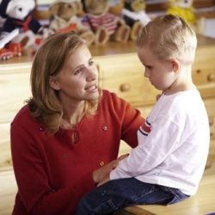
3. GAYA BAHASA BERSYARAT
“KALAU DAPAT NILAI 10
BARU NAMANYA
ANAK MAMA..”

Slide 24
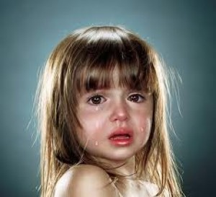
ANAK TAKUT DITOLAK

Slide 25

GANTI DENGAN GAYA BAHASA PENERIMAAN
DENGAN KASIH ‘WALAUPUN’
“KALI INI MEMANG KAMU GAGAL
TAPI MAMA TETAP DUKUNG KAMU,
SAYANG KAMU,
DAN HARGAI JERIH LELAHMU DALAM BERLATIH KEMARIN
LAIN KALI KITA AKAN IKUT LOMBA LAGI
DAN KALAU KITA BERLATIH LEBIH SUNGGUH
SUATU SAAT NANTI KAMU BISA MENANG!”

Slide 26
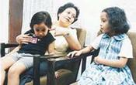
7. GAYA BAHASA
MEMBANDING-BANDINGKAN
“KAMU KOG NGGAK SEPERTI ADIKMU”

Slide 27
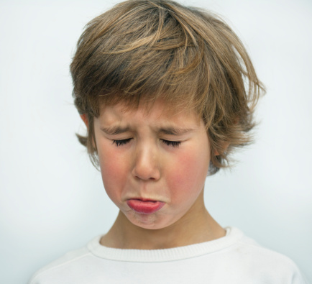
MENJADI ANAK TERTOLAK
TERSISIH
DARI TEMAN DAN SAUDARA

Slide 28
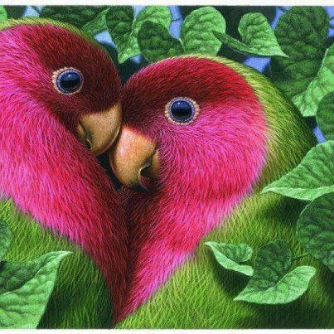
U
N
I
K
K
A
M
U
GANTI DENGAN
GAYA BAHASA
KEUNIKAN

Slide 29
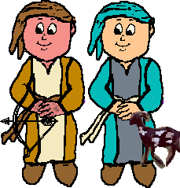
KESALAHAN ISHAK DAN RIBKAH
DALAM MENDIDIK
ESAU
DAN
YAKUB

Slide 30
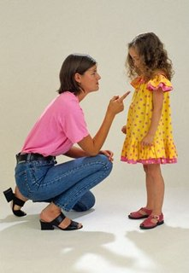
8. GAYA BAHASA MENAKUT-NAKUTI
JADI
ANAK
PENAKUT
“DI SITU ADA PAK POLISI”

Slide 31
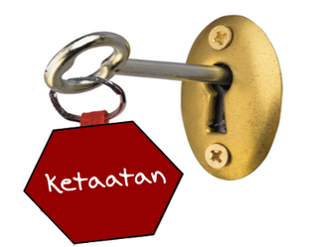
GANTI DENGAN BAHASA ‘TAAT’
“AYO TAAT..TAAT !!”

Slide 32

9. GAYA BAHASA BALAS JASA
SUDAH
DIBELIKAN
HP BARU..
TAPI KOG..

Slide 33
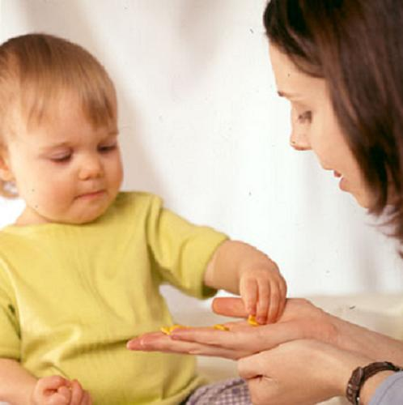
ANAK
TERBENTUK
HANYA MAU TAAT
BILA ADA UNTUNGNYA
DAN JADI ANAK
YANG PERHITUNGAN

Slide 34
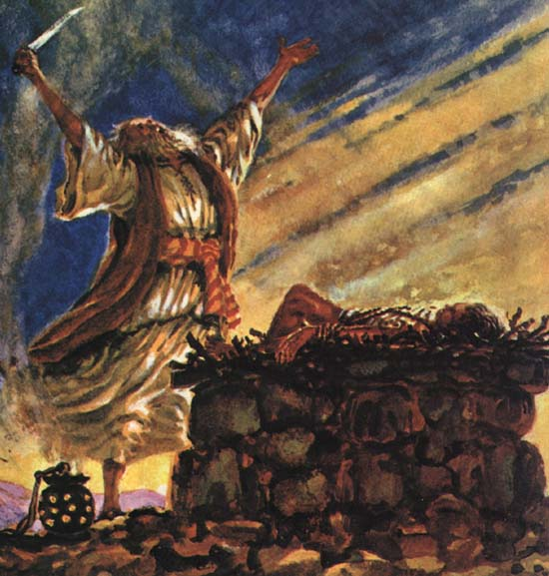
GANTI DENGAN GAYA BAHASA
UPAH KETAATAN
DALAM SISTEMATIKA KERAJAAN SORGA

Slide 35
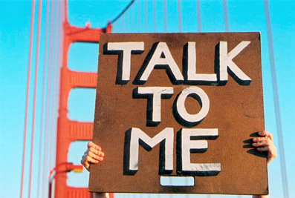
10. GAYA BAHASA MENYINDIR
“ITU LHOO..
ADA YANG SEPERTI SIPUT”

Slide 36
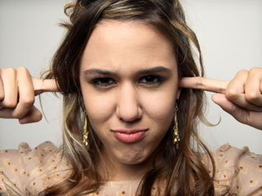
ANAK YANG BERTUMBUH
DALAM KEMARAHAN
YANG TERPENDAM

Slide 37
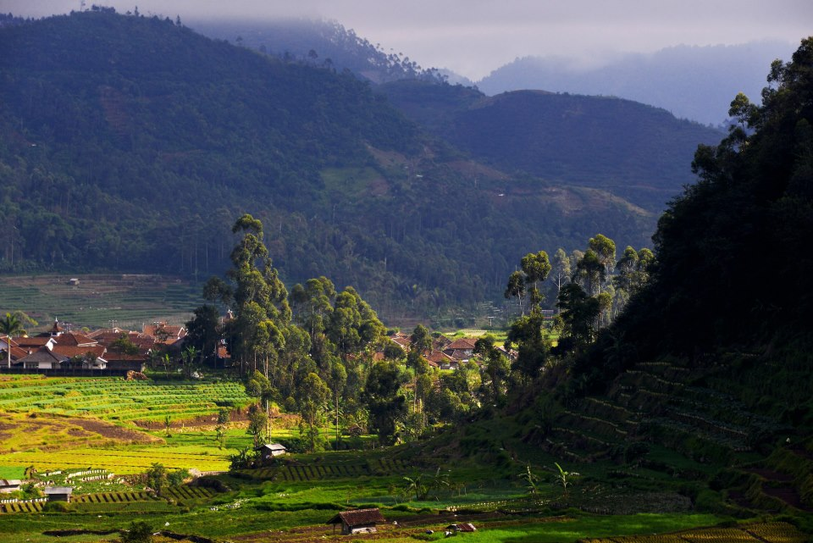
GANTIKAN DENGAN
GAYA BAHASA
TEGURAN
YANG NYATA-NYATA
“AYO BERLATIH
CEKATAN...”

Slide 38
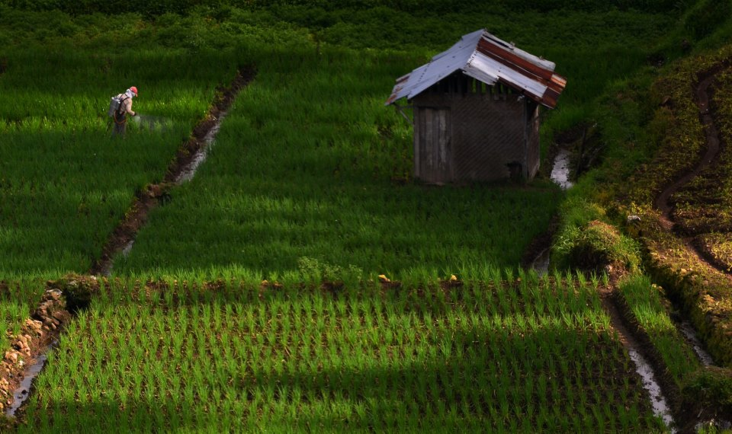
12. GAYA BAHASA
PENOLAKAN
“KALAU NGGAK DIHABISKAN
MAKANNYA
EMOH MAMA..
NGGAK MAU MAMA..
MAMA NGGAK SAYANG LAGI”

Slide 39
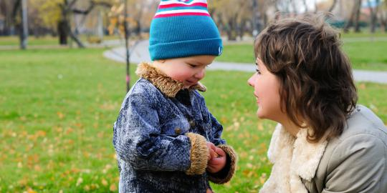
JADI ANAK YANG
TERIKAT OBYEK LEKAT

Slide 40
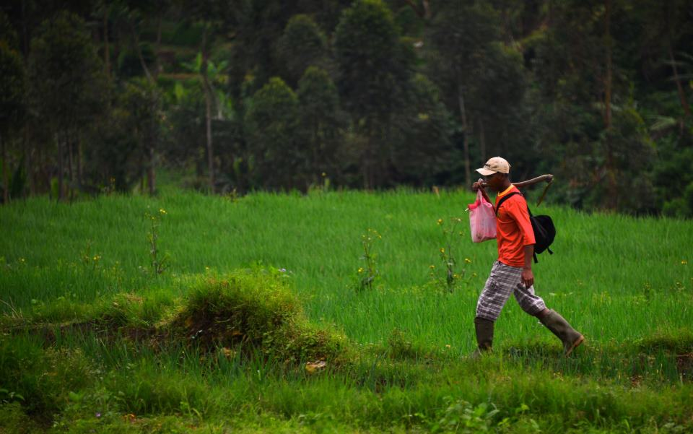
GANTI DENGAN GAYA BAHASA
PENERIMAAN
“HABISKAN MAKANANNYA
AGAR BERTUMBUH
SEHAT DAN KUAT..!”

Slide 41
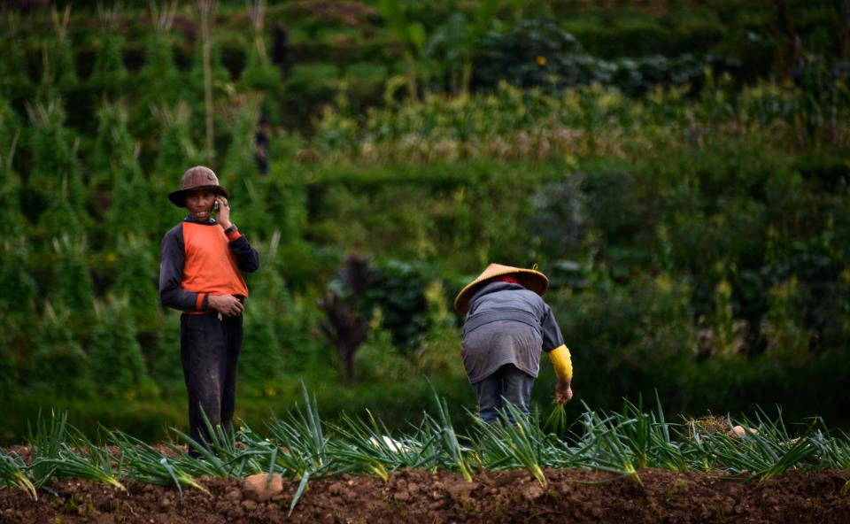
13. GAYA BAHASA CEDAL
“KAMU MAU ES JEYUK KAN?”

Slide 42
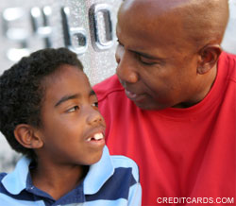
ANAK AKAN ALAMI
KETERLAMBATAN
BICARA

Slide 43
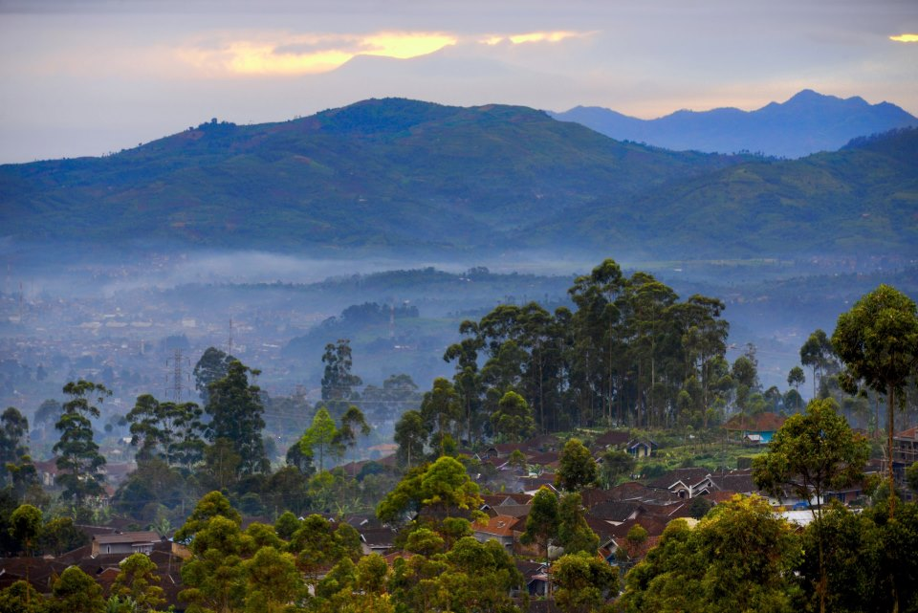
GANTI DENGAN
GAYA BAHASA
YANG JELAS
KARENA
ANAK YANG MENIRU KITA
BUKAN KITA
YANG MENIRU ANAK

Slide 44
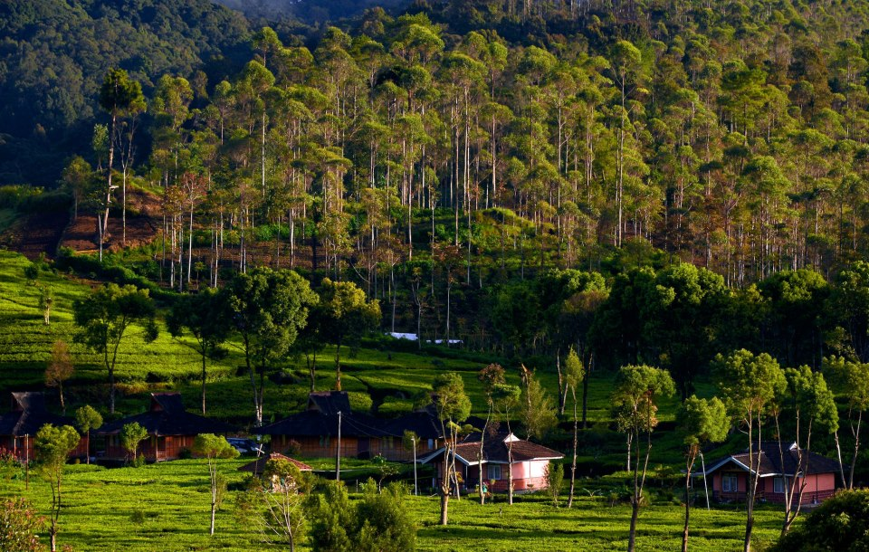
15. GAYA BAHASA
MEMPERALAT ANAK
‘ JAGA NAMA BAIK
KELUARGA KITA DONG’

Slide 45
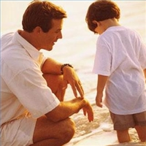
ANAK TIDAK BELAJAR
KONSEKWENSI LOGIS
SETIAP PERBUATANNYA
UNTUK DIRINYA SENDIRI
MASA DEPANNYA SENDIRI

Slide 46

GANTI
DENGAN
GAYA BAHASA
BERTANGGUNG
JAWAB
“INI SEMUA
UNTUK
KEBAIKANMU
SENDIRI”

Slide 47
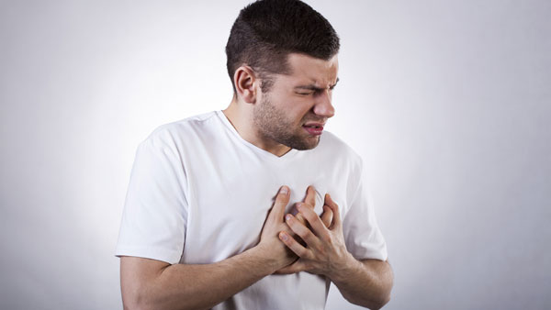
KELOMPOK 4
PERKATAAN
YANG MENYEMBUHKAN VS
YANG
MELUKAI HATI

Slide 48
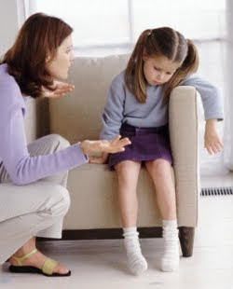
4. GAYA BAHASA PRADUGA NEGATIF
ANAK
YANG
TERTUTUP
“INI PASTI KARNA KAMU
TIDAK MEMPERHATIKAN
PENJELASAN GURU KAN?”

Slide 49
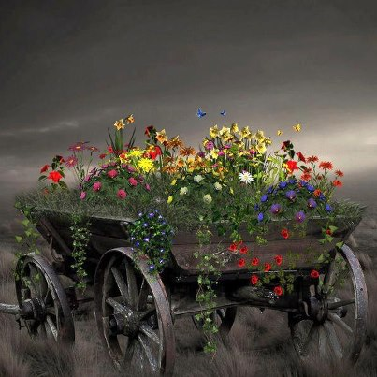
GANTI DENGAN GAYA BAHASA
BERTANYA :
“MENGAPA ENGKAU BERBUAT BEGITU?”
GAYA BAHASA YANG DISARANKAN OLEH ALKITAB: I RAJ 1; 6

Slide 50
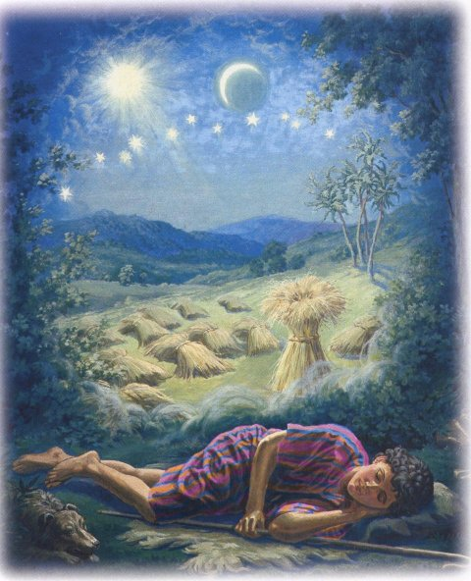
YAKUB MEMILIKI
PRADUGA NEGATIF
TERHADAP MIMPI YUSUF

Slide 51
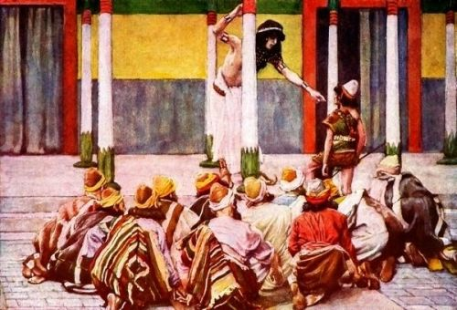
YUSUF TIDAK MUDAH
BERTERUS TERANG
TENTANG SIAPA DIRINYA

Slide 52

KELOMPOK 6
PERKATAAN
YANG LAHIR DARI SEBUAH KEPUTUSAN/ PRINSIP HIDUP

Slide 53
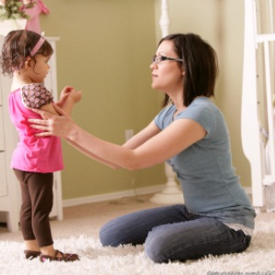
6. GAYA BAHASA MENIPU
“PERMEN ITU
NGGAK ENAK,
PAHIT !”

Slide 54
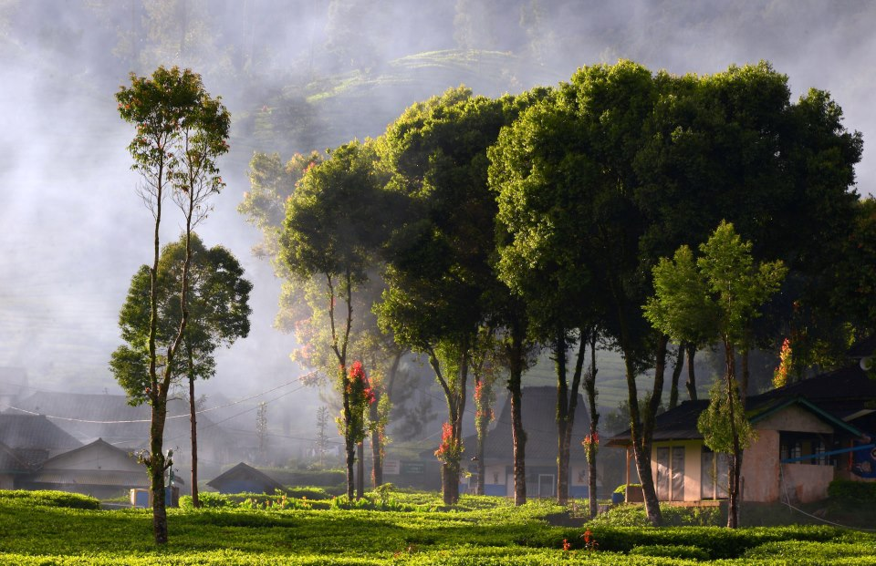
ANAK AKAN KEHILANGAN
KEPERCAYAAN
PADA ORANG TUA

Slide 55

GANTI DENGAN
GAYA BAHASA BERTERUS TERANG
“PERMEN ITU
KURANG BAIK
UNTUK
GIGI KITA”

Slide 56

TUHAN YESUS SELALU BERTERUS TERANG PADA MURID-MURID-NYA TENTANG SALIB YANG AKAN DIA HADAPI

Slide 57

KELOMPOK 11
KATA-KATA IMAN
DAPAT MENULAR

Slide 58
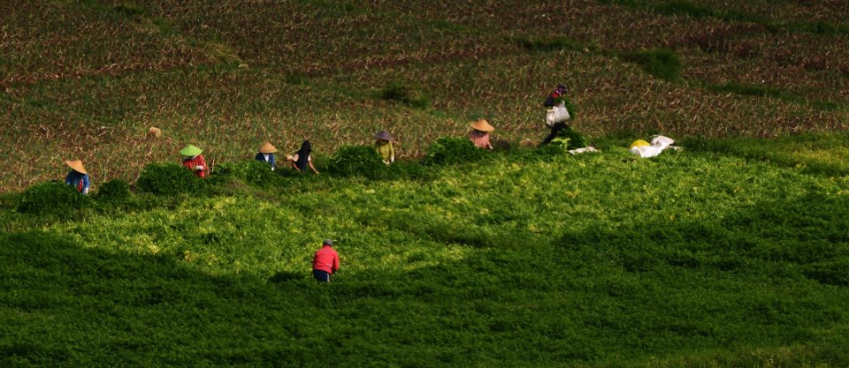
“JANGAN DUDUK DI SITU
NANTI JATUH..”
11. GAYA BAHASA
OVER PROTEKTIF

Slide 59
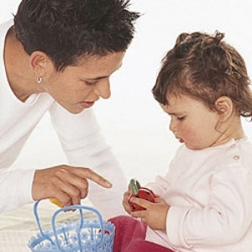
JADI
ANAK
YANG
TIDAK
KREATIF

Slide 60

“DUDUKLAH DI SEBELAH SINI
LEBIH AMAN”
GANTI DENGAN
KATA SEBALIKNYA

Slide 61
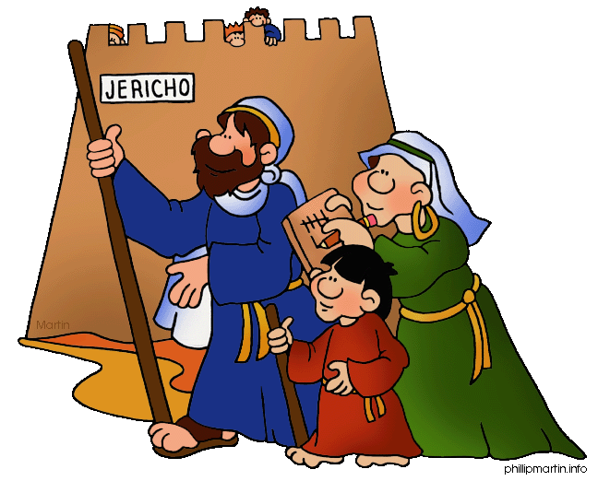
GAYA BAHASA
TUHAN
PADA
YOSHUA

Slide 62

KELOMPOK 14 DAN 16
ADA IMAN DALAM SEPATAH KATA PUN

Slide 63

14. GAYA BAHASA
MENUTUP PINTU
PERUBAHAN
“DARI DULU KAMU ITU
NGGAK BERUBAH-UBAH
SELALU BARANGNYA
KETINGGALAN..”

Slide 64
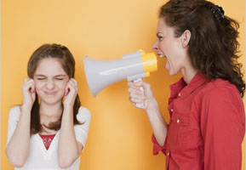
ANAK BERTUMBUH:
TIDAK MAU MENDENGAR
KATA ORANG TUA

Slide 65

GANTI DENGAN
GAYA BAHASA HARAPAN
‘MAMA BERHARAP
SUATU SAAT NANTI
TIDAK ADA LAGI
YANG KETINGGALAN
KAMU BISA BERUBAH’

Slide 66

16. GAYA BAHASA
MEMATIKAN IMAN

Slide 67

“NGGAK USAH
BELI ITU
PAPA NGGAK PUNYA UANG”

Slide 68

ANAK BERTUMBUH
KURANG IMAN

Slide 69

“TIDAK ADA YANG MUSTAHIL
BAGI TUHAN NAK”
GANTI DENGAN GAYA BAHASA IMAN

Slide 70

KELOMPOK 17 DAN 18
PERKATAAN EDUKASI
PERKATAAN
YANG MEREDAM INTIMIDASI
BAGAIMANA
MENGGERAKKAN MASSA LEWAT PERKATAAN

Slide 71

17. GAYA BAHASA MENANTANG
“AYO KALAU BERANI
SANA NYURI LAGI”
“SANA MINGGAT LAGI
NGGAK USAH PULANG SEKALIAN”

Slide 72

MENUTUP
PINTU PERUBAHAN
MENUTUP
PINTU KOMUNIKASI

Slide 73

“MULAI SEKARANG
KALAU PERGI
HARUS PAMITAN”
“MULAI SEKARANG
HARUS JUJUR
KALAU INGIN APA AJA”

Slide 74

18. GAYA BAHASA SCORE
“SATU....DUA...AWAS LHO KALAU AMPE TIGA...!”

Slide 75

MELEGALKAN
KESALAHAN PERTAMA
DAN KEDUA
BENCI MATEMATIKA/
ANGKA-ANGKA

Slide 76

“JADI KESALAHAN INI
TIDAK PERLU DIULANGI LAGI
APAKAH KAMU MENGERTI?”

Slide 77

KELOMPOK 19
PERSUNGUTAN
VS
UCAPAN SYUKUR

Slide 78

19. GAYA BAHASA PERSUNGUTAN
“Mama ini nak, sudah ngga tahu lagi harus bagaimana
nggak punya uang untuk ngeleskan kamu pelajaran
Nggak punya tabungan untuk biaya kuliahmu kelak
trus tokonya papa juga sepi terus-terusan”

Slide 79
AKIBATNYA...
Anak bertumbuh menjadi anak yang tidak bisa
mengucap syukur atas setiap berkat yang Tuhan berikan

Slide 80
GANTI DENGAN GAYA BAHASA
UCAPAN SYUKUR
Puji Tuhan, walaupun nggak les pelajaran
papa bisa bantu kamu di matematika ya nak
dan mama bisa bantu kamu di IPS
Meskipun papa mama belum sempat menabung untuk
biaya kuliahmu kelak
kita tetap bersyukur sekarang ini kamu masih bisa
sekolah.
Puji Tuhan, toko papa masih dipercaya Tuhan untuk punya
pelanggan setia.

Slide 81
HASILNYA....
Anak bertumbuh menjadi anak yang selalu memberikan
korban syukur kepada TUHAN.
Dengan demikian tidak menjadi anak yang selalu
menuntut semua serba nyaman.

Slide 82

KELOMPOK 20
PERTENGKARAN
MENYINGKIRKAN
RASA NYAMAN
TINGGAL
DI
RUMAH

Slide 83

20. GAYA BAHASA PERTENGKARAN
Ini semua gara-gara kamu nak
Coba kalau kamu dari dulu nggak banyak bicara di kelas
kamu pasti nggak seperti ini nilainya
Ini semua salahmu, kamu memang mengecewakan

Slide 84
AKIBATNYA...
Anak tidak betah tinggal di rumah.
Dan mencari kesenangan di luar rumah sebagai
pelampiasan

Slide 85
GANTI DENGAN
GAYA BAHASA KERUKUNAN
Sudahlah....masih banyak waktu untuk memperbaiki diri
nilainya masih bisa ditingkatkan lagi
introspeksi diri, ya nak
perbaiki cara belajarmu, penggunaan waktumu
mama juga akan instrospeksi diri
mungkin mama selama ini terlalu sibuk sehingga kurang
memperhatikan pelajaranmu

Slide 86
HASILNYA...........
Anak-anak juga akan menjadi anak yang mudah rukun
dengan kakak/adik, dan teman-temannya.
Sehingga kecerdasan bergaulnya tinggi.
Anak betah tinggal di rumah

Slide 87

KELOMPOK 21
PERTENGKARAN ISTERI TERHADAP SUAMI
MENYINGKIRKAN
RASA NYAMAN
TINGGAL
DI
RUMAH

Slide 88

21. GAYA BAHASA PERTENGKARAN
MENCETAK GENERASI BEBAL

Slide 89
Ini semua gara-gara kamu pah...
Kamu sibuk terus, jadinya anak kita kurang perhatian
nah, dia sekarang tidak naik
apa nggak malu kamu Pah?
Makanya jangan jadi papa yang seperti itu

Slide 90
Anak-anak menjadi anak bebal.
Dan tidak betah tinggal di rumah.
AKIBATNYA....

Slide 91
Ayo kita koreksi diri masing-masing.
Mungkin ya pah..selama ini kita kurang perhatian sama anak kita
kalau dia tahun ini nggak naik kelas itu menjadi catatan bagi kita
tahun depan kita perbaiki lagi ya
lebih banyak lagi kita perhatikan anak kita.
GANTI DENGAN GAYA BAHASA KERUKUNAN
ISTERI TERHADAP SUAMI

Slide 92
HASILNYA...........
Ana-anak juga menjadi anak yang mudah rukun
dengan kakak/adik, dan teman-temannya
Sehingga kecerdasan bergaulnya tinggi
Anak betah tinggal di rumah.

Slide 93

ANAK HYPERAKTIF
MARK LOWRY:
PENULIS
MUSISI
STORY TELLER

Slide 94
MARK LOWRY MENDAPAT DUKUNGAN DARI GURUNYA:
MISS RAMONA HOLLAND
“TUHAN MENYUKAI ANAK-ANAK HIPERAKTIF DAN TUHAN MENYUKAIMU...”

Slide 95

MARK LOWRY MENDAPAT DUKUNGAN DARI ORANG TUANYA: BEV LOWRY
“TUHAN MEMILIKI RENCANA UNTUK MEMAKAIMU ...”

Slide 96


Slide 97

BANGUN SUASANA
BAHAGIA DI RUMAH ANDA
DI KELAS ANDA

Slide 98

KEBAHAGIAAN
MEMBUAT ANAK
BERTUMBUH CERDAS

Slide 99

LATIH
PENGASUH
UNTUK
GAYA
BAHASA
POSITIF
PADA
ANAK
ANDA

